Slide 1
MaquetteBille2D
2417_B — POBJ
Réalisation : LFO
Environnement : MPLAB X v6.15 · Harmony v2.06 · XC32 v2.50 · PIC32
Durée : Fév – Mai 2026
Plan : Environnement · Détection bille · Gestion boutons · Algorithmes · Difficultés · Mesures · Démo

Slide 2
Environnement & Configuration
IDE
Configurateur
Compilateur
Cible
🖥️
⚙️
🔧
🎯
MPLAB X IDE
v6.15
Harmony
v2.06
XC32
v2.50
PIC32
(SPI, Timers, PWM)
Architecture logicielle (Harmony FSM)
Machine d'états : APP_STATE_INIT → APP_STATE_SERVICE_TASKS → APP_STATE_WAIT
Périphériques initialisés : SPI (TSC2046), Timers, PWM (OC_ID_1 & OC_ID_2)
Communication série : UART avec FSM de réception (RTS_INIT, PumpRxFifo)
Affichage : LCD graphique piloté via PLIB

Slide 3
État initial → État final du projet
⚙️ ÉTAT INITIAL
✅ ÉTAT FINAL
PENIRQ oscille en continu (bruit)
PENIRQ stable (PD1=0, PD0=0)
Détection bille non fiable
Détection bille 100% fonctionnelle
Pas d'anti-rebond sur les entrées
Anti-rebond via Mc32Debounce (3 états)
→
Menu/affichage : fonctions éparpillées dans GestMenu.c
Librairie boutons universelle (Mc32GestBtn)
Crash carte lors de modif. PID (atof())
Nouvelle architecture menu propre
Gestion boutons couplée au menu
Régulation PID activée par présence bille
Pas de structogrammes à jour
Structogrammes complets & README à jour

Slide 4
Algorithme : Détection de la bille (PENIRQ)
Principe Hardware
Logique Anti-rebond (Mc32Debounce)
PD1 = PD0 = 1
1
Timer callback cadence la lecture
→ PENIRQ désactivé (bruité, inutilisable)
PD1 = PD0 = 0
2
DebounceClearPressed(PENIRQ) appelé
→ Mode lecture constante, PENIRQ actif
Bille présente
→ PENIRQ reste à 0 en continu
3
DebounceClearReleased(PENIRQ) appelé
Bille absente
→ PENIRQ en l’air
4
3 états bas consécutifs confirmés ?
5
OUI → Régulation PID activée
NON → Servos recentrés, affichage "Aucune bille"

Slide 5
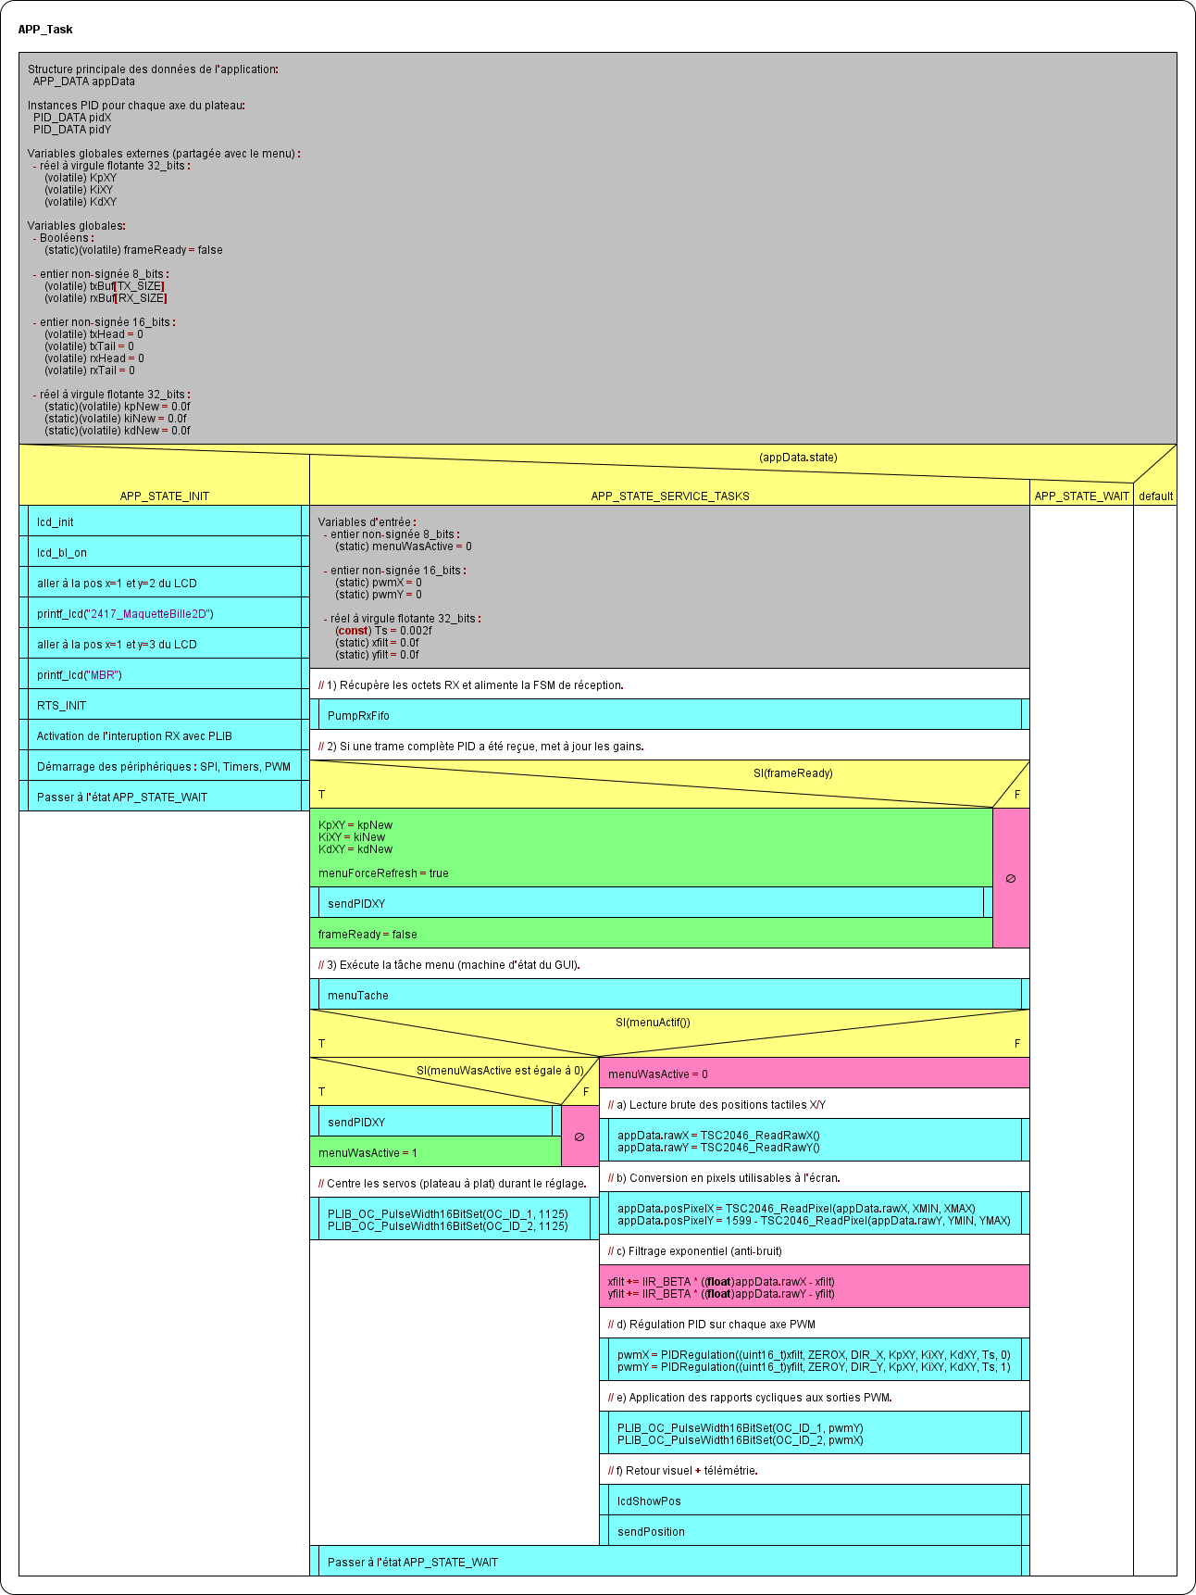
Structogramme — APP_Task

Slide 6
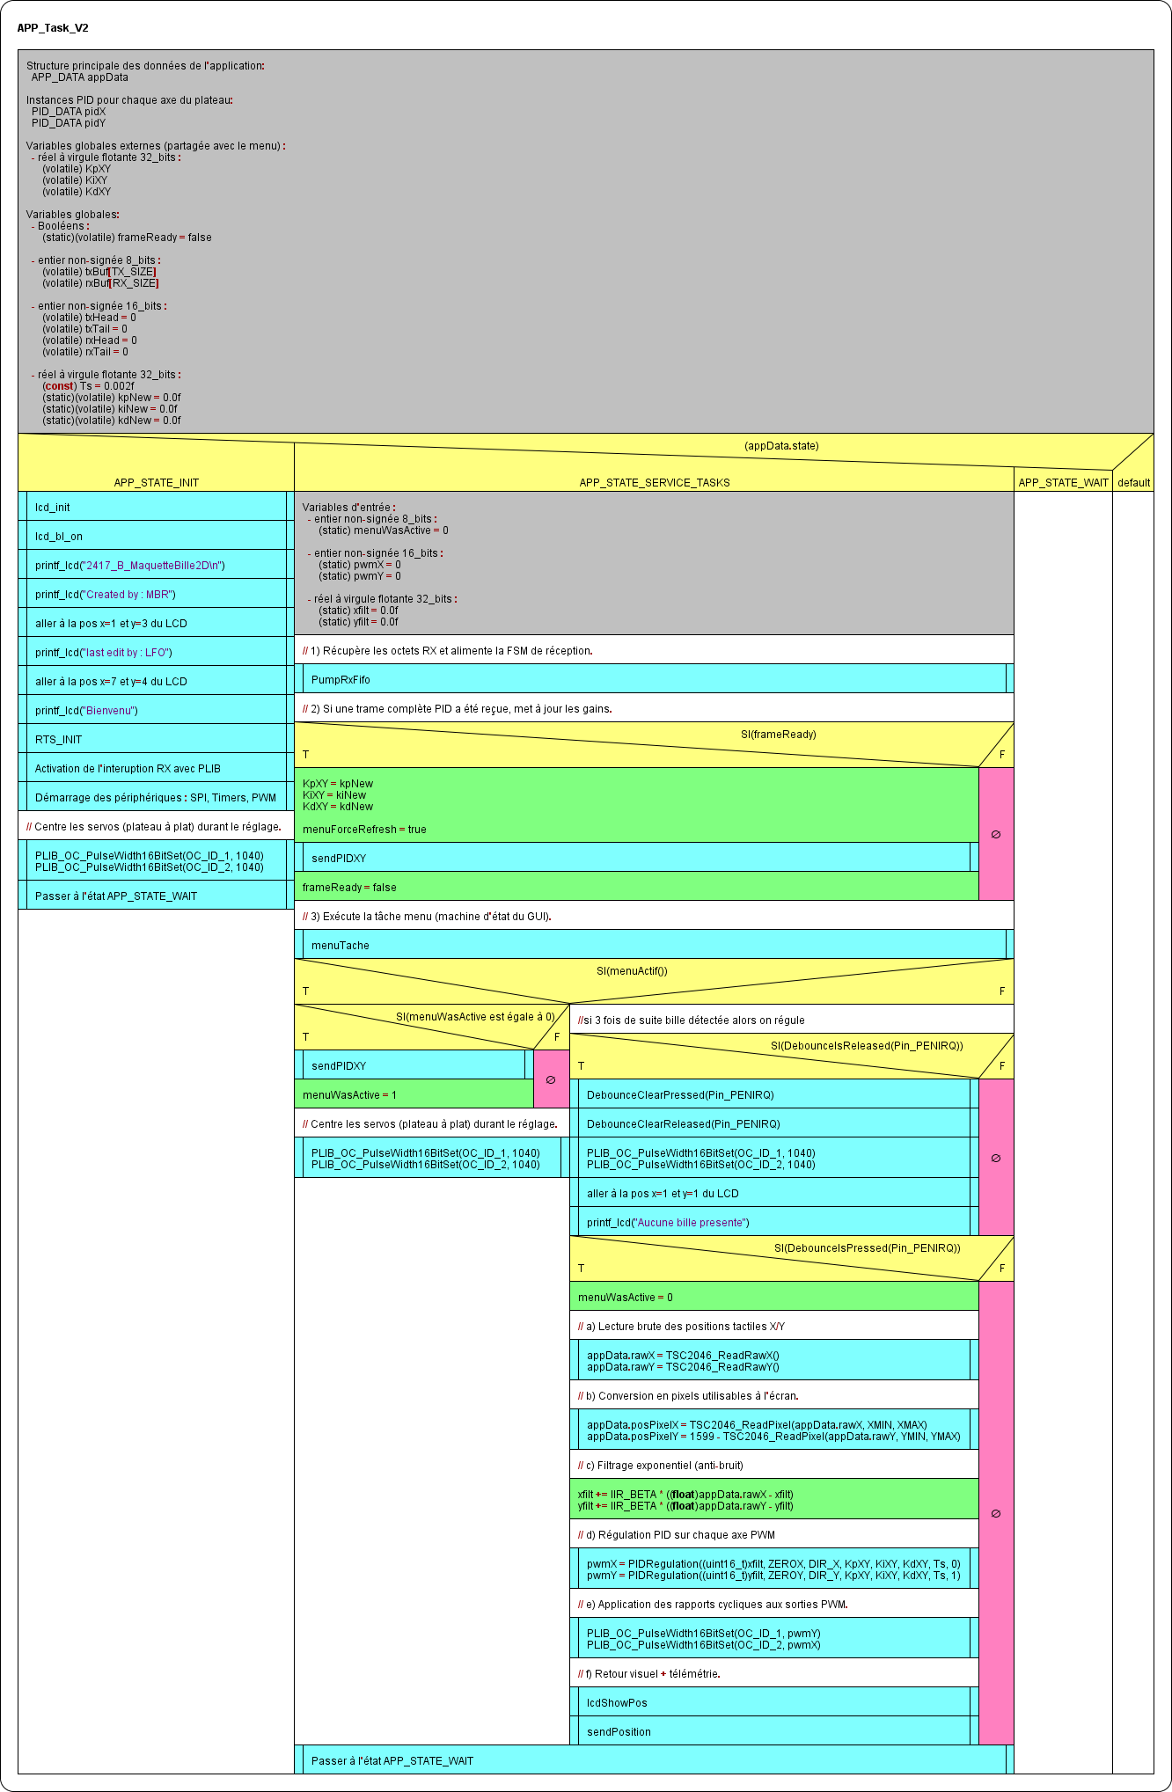
Structogramme — APP_Task_V2

Slide 7
Structogramme — APP_Task _V2

Slide 8
Structogramme — APP_Task _V2

Slide 9
Structogramme — APP_Task _V2

Slide 10
Structogramme — APP_Task _V2

Slide 11
Structogramme — APP_Task _V2

Slide 12
Structogramme — APP_Task _V2

Slide 13
Structogramme — APP_Task _V2

Slide 14
Structogramme — APP_Task _V2

Slide 15
Structogramme — APP_Task _V2

Slide 16
Structogramme — APP_Task _V2

Slide 17
Structogramme — APP_Task _V2

Slide 18
Librairie Universelle : Gestion des Boutons
Inspirée du TP3 MINF (PEC12) — adaptée pour boutons quelconques
Macros RAW
(lecture PLIB)
Scan périodique
(callback Timer)
Macros propres
(API publique)
Fonctions API
BTN_UP_RAW()
ScanBtn(btnParams)
BTN_UP
BtnIsPressed(BTN_X)
BTN_DOWN_RAW()
→
• Anti-rebond intégré
→
BTN_DOWN
→
BtnIsReleased(BTN_X)
BTN_LEFT_RAW()
• Détection front
BTN_LEFT
BtnNoActivity(BTN_X)
BTN_RIGHT_RAW()
• Horloge inactivité
BTN_RIGHT
BtnGetHold(BTN_X)
Exemple d'utilisation :
if( BtnNoActivity(BTN_UP) ) { /* inactif */ } else { /* actif */ }

Slide 19
Difficultés rencontrées
25.02 → 04.03
Signal PENIRQ bruité
01.04
Crash carte sur modif. PID
PENIRQ oscillait en permanence. Cause : PD1=PD0=1 désactive la pin. Solution : PD1=PD0=0 active le mode «lecture constante».
La modification des gains (Kp/Ki/Kd) provoquait un plantage. Cause probable : atof() dans GestMenu.c gérait mal les saisies numériques.
29.04
Rafraîchissement LCD trop fréquent
06.05
Architecture menu à refaire
L'affichage des paramètres (mode Remote/Local) effaçait l'écran en continu. Refonte complète de la logique d'affichage nécessaire.
Code du menu trop couplé à l'ancienne structure. Décision : nouveaux fichiers .c/.h inspirés du TP3 MINF, anciens fichiers conservés en backup.

Slide 20
Mesures & Résultats
Mesure | Config / Condition | Résultat observé | Statut
Signal PENIRQ | PD1=PD0=1 (défaut) | Oscillations continues — bruité | ❌ KO
Signal PENIRQ | PD1=PD0=0 (corrigé) | Stable à 0 pendant présence bille | ✅ OK
Anti-rebond | Mc32Debounce, 3 états | Détection stable, sans faux positifs | ✅ OK
Régulation PID | Bille sur plateau | Servos actifs, bille régulée au centre | ✅ OK
Retrait bille | Absence confirmée | Servos recentrés, LCD "Aucune bille" | ✅ OK
Modif. gains (atof) | Ancienne archi. | Crash carte — plantage | ⚠️ peut-être Identifié

Slide 21
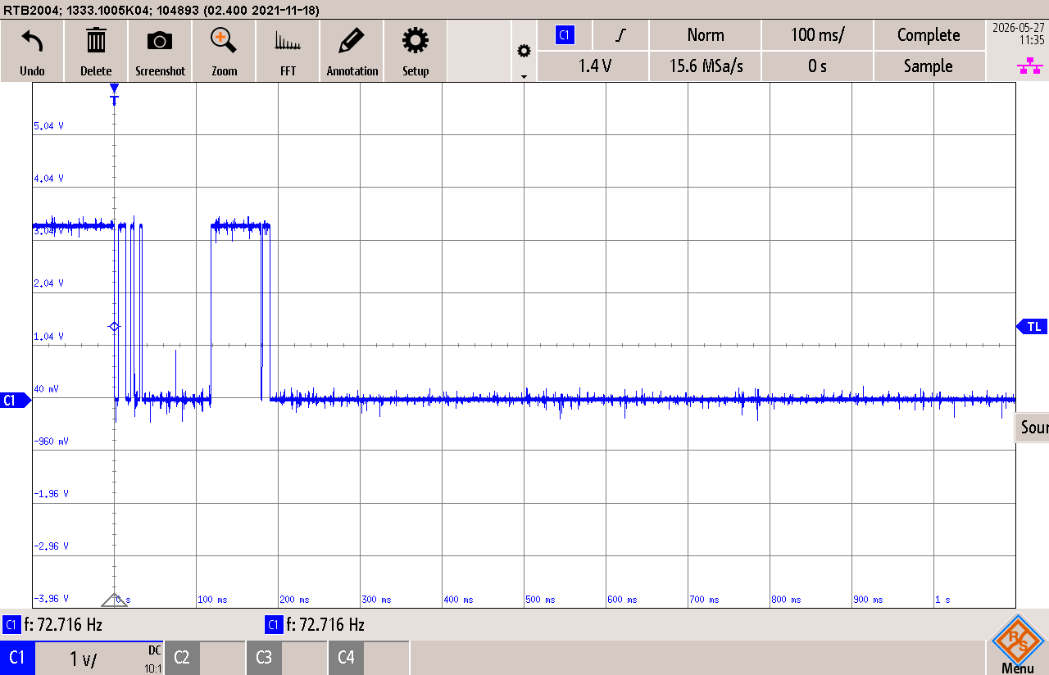
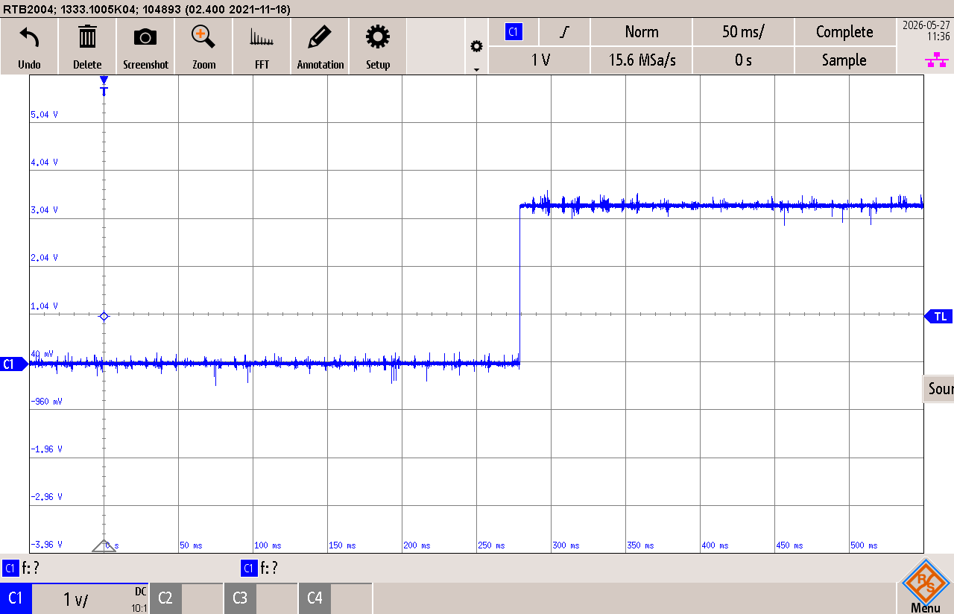
Mesures & Résultats
Pin PENIRQ quand on pose la bille
Pin PENIRQ quand on enlève la bille

Slide 22
Bilan & Démo
✅
Détection bille fiable et validée (PENIRQ + anti-rebond)
✅
Librairie boutons universelle prête pour le prochain utilisateur
Architecture menu refactorisée (modules propres, backups conservés)
📄
Documentation complète : README, structogrammes, journal de travail
🎬 Démo — Démonstration en direct sur la maquette

Slide 23


